Slide 1






PHÒNG GD &ĐT LONG BIÊN
TRƯỜNG TIỂU HỌC PHÚC LỢI
CHÀO MỪNG CÁC EM
ĐẾN TIẾT HOẠT ĐỘNG TRẢI NGHIỆM

Slide 2





KHỞI ĐỘNG

Slide 3
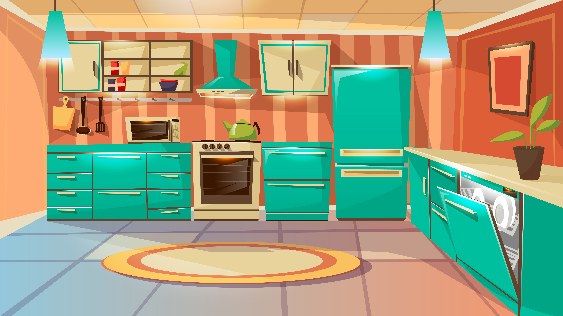

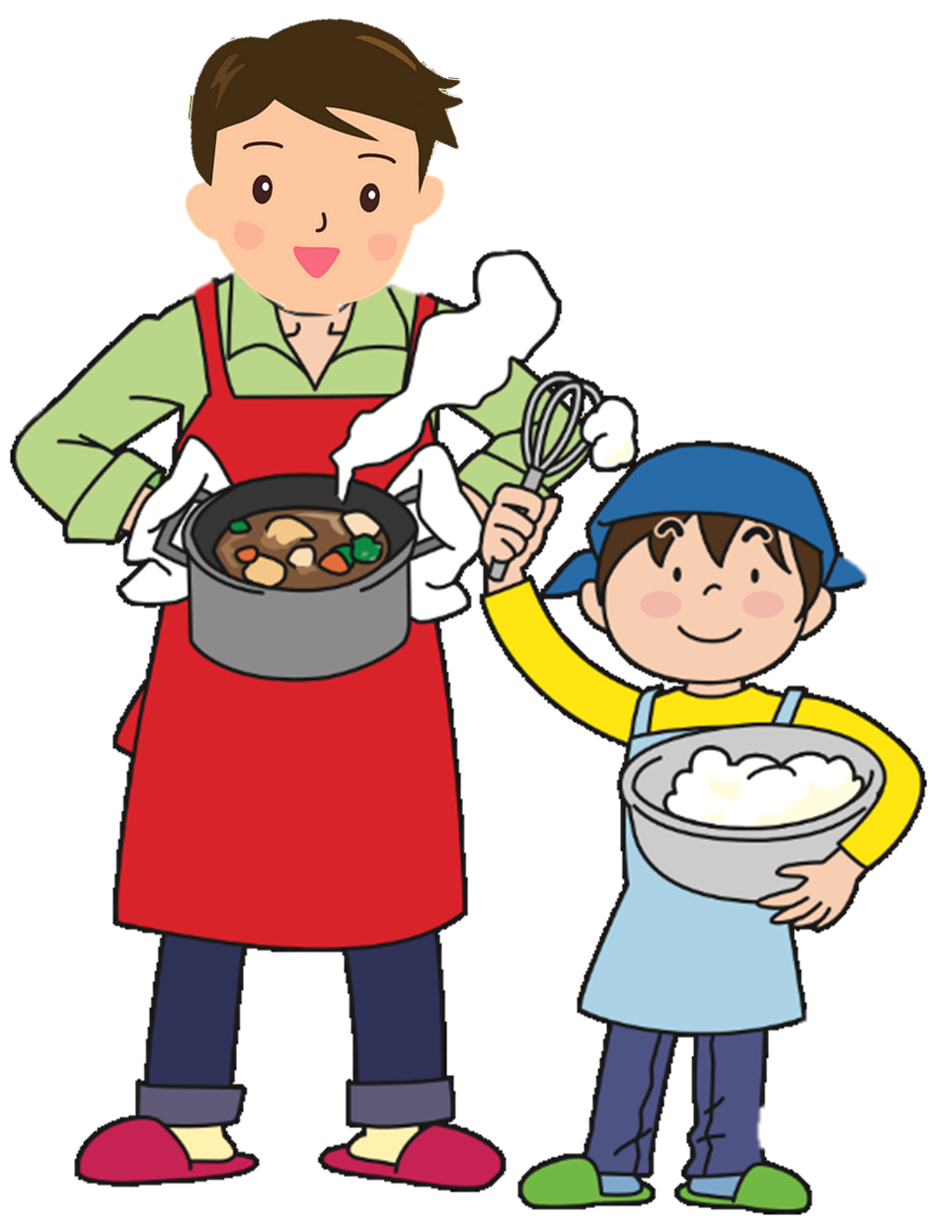




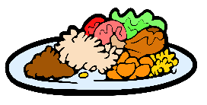

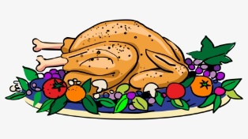



BỮA TỐI BẤT NGỜ

Slide 4
Bố con mình hãy chuẩn bị một bữa ăn thịnh soạn để chúc mừng 20/10 cho mẹ nhé!
Dạ vâng ạ !

Slide 5









Happy Vietnam women's day ❤
Đến bài mới

Slide 6




CÂU HỎI:
CÂU HỎI: Nhỏ hơn hạt thóc
Trong ngọc trắng ngà
Khắp muôn vạn nhà, Ai ai cũng có
- Là hạt gì?
ĐÚNG
Hạt gạo
SAI
Hạt sen
SAI
Hạt vừng
SAI
Hạt đỗ

Slide 7
CÂU HỎI:
CÂU HỎI: Có cánh, không biết bay
Chỉ quay như chong chóng
Làm gió xua cái nóng
Mất điện là hết quay.
ĐÚNG
SAI
Cái quạt điện
Cái tủ lạnh
SAI
Cái tivi
SAI
Cái điều hòa

Slide 8
CÂU HỎI:
CÂU HỎI:
Để nguội thì lỏng
Đun nóng thì đông,
Một bụng mà có hai lòng,
Một thân mà có hai vùng nhỏ to - Là gì?
ĐÚNG
SAI
Quả trứng
Quả bóng
SAI
Quả cam
SAI
Quả táo

Slide 9
Tròn vành vạch trắng phau phau,
Ăn no tắm mát rủ nhau đi nằm
Là cái gì?
Cái đũa
Cái thìa
Bát ăn cơm
Cái nồi

Slide 10
Ông Táo bà Táo,
Không áo không quần,
Đốt cháy khí thần, Nước sôi lục bục
- Là cái gì?
Cái nồi
Cái quạt
Bếp ga
Cái bật lửa

Slide 11





Chủ đề 3: Cộng đồng địa phương
Bài 11: Hoạt động mua bán hàng hóa
Notes:
Bài giảng thiết kế bởi: Hương Thảo - tranthao121004@gmail.com

Slide 12
Mục tiêu:
-Kể tên được một số đồ dùng, thực phẩm, đồ uống cần thiết cho cuộc sống hàng ngày của gia đình.
- Nêu được vai trò của một số đồ dùng, thực phẩm, đồ uống cần thiết cho cuộc sống hàng ngày của gia đình.
-

Slide 13

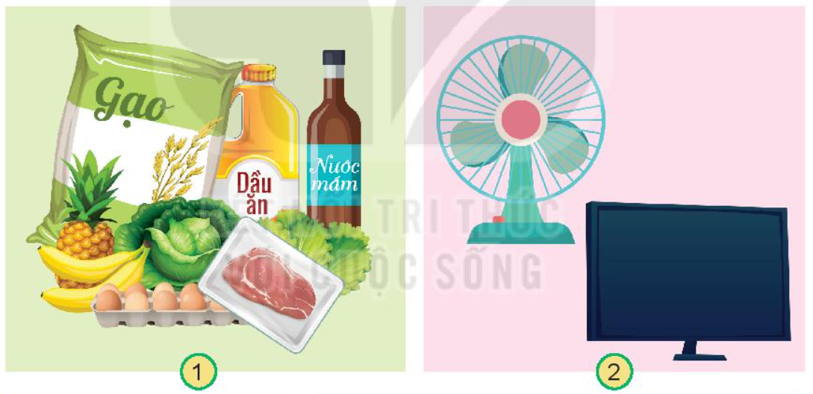
1. Kể tên hàng hóa
Gạo, dầu ăn, nước mắm, rau quả, trứng, thịt....
Quạt điện, tivi
Notes:
Bài giảng thiết kế bởi: Hương Thảo - tranthao121004@gmail.com

Slide 14
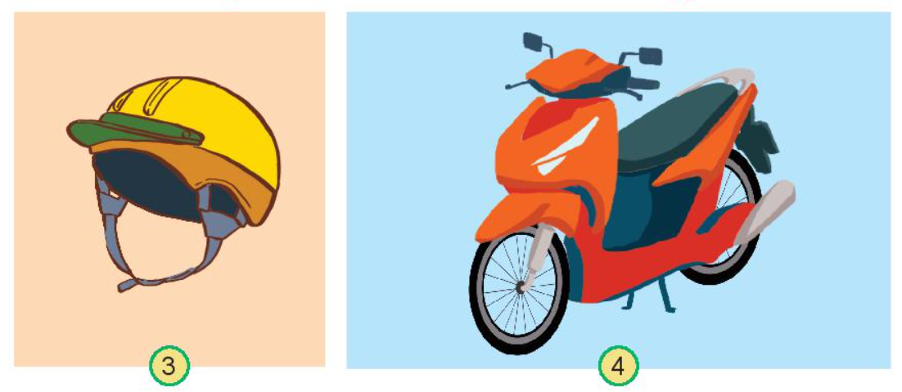
Mũ bảo hiểm
Xe máy
Notes:
Bài giảng thiết kế bởi: Hương Thảo - tranthao121004@gmail.com

Slide 15

Tủ thuốc
Đồ dùng học tập

Slide 16

Theo em, những thứ hàng hóa đó có cần thiết cho cuộc sống không?

Slide 17

Kết luận
Hàng hóa rất cần thiết trong cuộc sống của mỗi gia đình. Gạo, thịt là thức ăn nuôi sống con người, sách, vở, bút... là đồ dùng học sinh học tập, xe máy, xe đạp là phương tiện giao thông.
Notes:
Bài giảng thiết kế bởi: Hương Thảo - tranthao121004@gmail.com

Slide 18

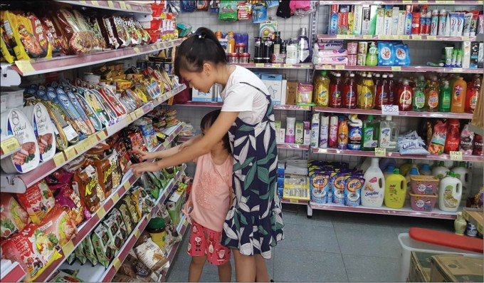
1. Kể tên những hàng hóa cần thiết cho cuộc sống của gia đình em
2. Nếu thiếu hàng hóa đó thì cuộc sống của em và gia đình như thế nào?

Slide 19

Abc
Kết luận
Cuộc sống của mỗi gia đình cần nhiều loại hàng hóa khác nhau như đồ ăn, thức uống, quần áo, đồ dùng.... Nếu thiếu những loại hàng hóa đó thì cuộc sống sẽ gặp nhiều khó khăn và chất lượng cuộc sống không đảm bảo.
Notes:
Bài giảng thiết kế bởi: Hương Thảo - tranthao121004@gmail.com

Slide 20


